Slide 1
Suomi.fi-palveluväylä
Tekninen työpaja 27.10.2016

Slide 2
Päivän ohjelma
Tarkempi ohjelma ja harjoitukset löytyvät osoitteesta: palveluvayla.fi
Tilaisuudet / 2016-10-27 - Tekninen työpaja
Tavoite, että päivän päätteeksi kaikki saavat liityntäpalvelinohjelmistot asennettua, konfiguroitua ja testattua.
10.00 Esittäytymiset
10.30 Teoriaa ja harjoituksia
12.00 Lounas
13.00 Teoriaa ja harjoituksia
15.00 Tilaisuuden päättäminen

Slide 3
Esittäytymiset

Slide 4
Palveluväylä yleisesittely
Vakioitu, yhtenäinen, yhteiskäyttöinen, yhteentoimiva ja tietoturvallinen tiedonvälityskerros.
Tiedonvälityskokonaisuus, joka toimii viestiväylänä siihen liitettyjen palveluiden ja tietovarantojen välillä
Hyödyt syntyvät kytketyistä tiedoista ja palveluista - ei väylästä itsestään
Palveluväylän arvo on sen muodostamassa standardoidussa tietojen vaihdon ratkaisumallissa
Kaikkien ei tarvitse luoda ja ylläpitää omia tiedonvälityskerroksia
Notes:
Palveluväylä ollut tuotannossa (11/2015 alkaen)

Slide 5
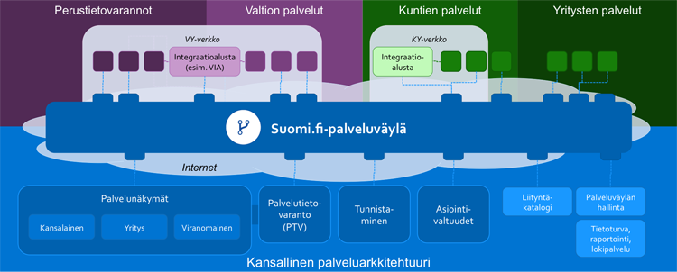
Palveluväylä
Notes:
- Integraatioalusta, joka tulee tukemaan olemassa olevia vyöhykeratkaisuja (esim. KY, VY-verkkoja) - ei tule korvaamaan niitä
- Mahdollistaa muiden kapa-palveluiden käytön, joista konkreettisin esimerkki on palvelunäkymät
Palveluväylän käyttötilanteita ovat erityisesti:
Muut integraatioratkaisut ovat liian raskaita
Integraatioita ei ole entuudestaan lainkaan
Uudet sähköisen asioinnin palvelut

Slide 6
Palveluväylä
Väylään kytketyt palvelut ja tiedot voivat olla vapaasti käytettävissä tai sopimuksenvaraisia
Hyödyntäjän ja tuottajan kahdenvälinen sopimus (~tietolupa)
Mahdollistaa tässä vaiheessa Vahti ST4-tason tiedonvaihdon
Myös ST3 mahdollinen, mutta edellyttää käyttötapauskohtaista auditointia
Perustuu virolaisten kanssa yhteistyössä kehitettävään X-Road 6 teknologiaan – avoimet lähdekoodit saatavilla Githubissa
KaPA laki voimaan 15.7.
Velvoittaa julkisen hallinnon toimijoiden liittyvän palveluväylään
Mahdollistaa yksityisten toimijoiden liittyvän palveluväylään
Notes:
SOAP (Simple Object Access Protocol) on tietoliikenneprotokolla jonka pääasiallisena tehtävänä on mahdollistaa proseduurien etäkutsu (RPC)
- ST4 / tietoturvan perustaso (käyttö rajoitettu): tuettu
- ST3 / tietoturvan korotettu taso: mahdollinen, mutta edellyttää käyttötapauskohtaista auditointia (jonka hoitaa Valtori yhdessä Viestintäviraston kanssa) – tulossa myöhemmin Q1/2017
ST4 jos salassa pidettävän tiedon oikeudeton paljastuminen voi aiheuttaa haittaa salassapitosäännöksessä tarkoitetuille yleiselle tai yksityiselle edulle tai, jos kysymys on tietoturvallisuusasetuksen 9 §:n 2 momentissa tarkoitetuista asiakirjoista, jos tiedon oikeudeton paljastuminen voi aiheuttaa haittaa yleiselle tai yksityiselle edulle tai heikentää viranomaisen toimintaedellytyksiä.
ST3 Jos salassa pidettävän tiedon oikeudeton paljastuminen voi aiheuttaa vahinkoa salassapitosäännöksessä tarkoitetulle yleiselle tai yksityiselle

Slide 7
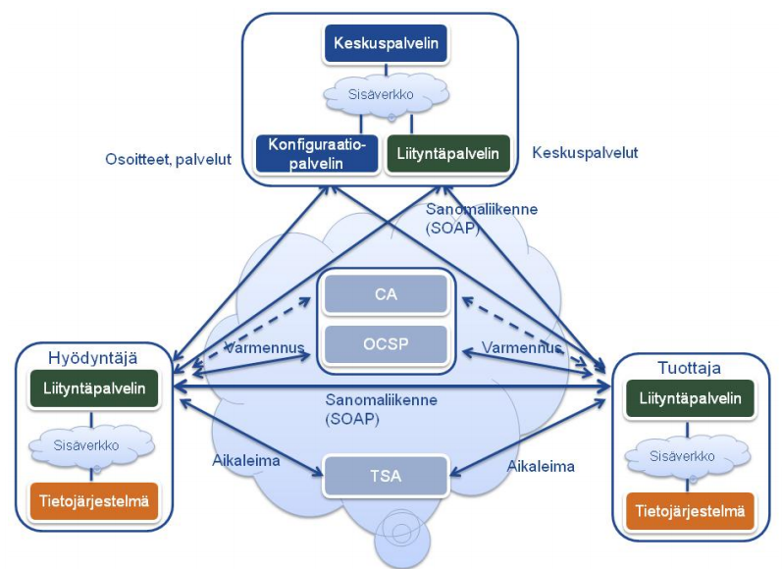
Suomi.fi-palveluväylä komponentit
Ei yhtä yksittäistä palveluväyläkomponenttia
Palveluväylä on hajautettu järjestelmä
Tieto ei kulje keskitettyjen palvelimien kautta vaan liityntäpalvelimien välillä julkisen Internetin yli
Liityntäkatalogi
Notes:
Palveluväylän ydin koostuu
Siihen liittyneiden organisaatioiden liityntäpalvelimista
Palveluväylän keskuspalvelimista
Liityntäpalvelin: Tietojärjestelmät liitetään palveluväylään liityntäpalvelimella. Sanomaliikenne kulkee salatusti liityntäpalvelinten välillä julkisen Internetin ylitse.
-- -- -- -- -- -- -- -- -- -- -- -- -- -- -- -- -- -- -- -- -- -- -- --
Keskuspalvelin / konfiguraatiopalvelin: Pitävät kirjaa ja jakaa tietoa väylään liitetyistä liityntäpalvelimista, organisaatioista ja alijärjestelmistä
Varmennepalvelu (Certificate Authority, CA): Myöntää liityntäpalvelinten palvelin- ja allekirjoitusvarmenteet. Yhteyksissä käytetään palvelinvarmenteita tunnistamaan oikea kohdepalvelin. Jokaisella organisaatiolla on oma allekirjoitusvarmenne, jota käytetään sanomaliikenteen allekirjoittamiseen.
OCSP-palvelu (Online Certificate Status Protocol): kertoo varmenteiden ajantasaisen tilan
Aikaleimapalvelu (Time Stamping Authority, TSA): Väylän kautta lähetettyihin sanomiin liitetään varmennettu aikaleima. Aikaleimatut viestit tallentuvat liityntäpalvelimille. Aikaleima mahdollistaa viestien todentamisen jälkikäteen.
Liityntäkatalogi: Tekniset ja hallinnolliset kuvaukset rajapintapalveluista (myöhemmissä dioissa lisätietoa)

Slide 8
Keskuspalvelimet
Pitävät kirjaa väylään liitetyistä liityntäpalvelimista, organisaatioista ja alijärjestelmistä
Jakavat tietoja liityntäpalvelimille keskuskonfiguraation kautta

Slide 9
Varmennepalvelu (Certificate Authority, CA)
Myöntää liityntäpalvelinten palvelin- ja allekirjoitusvarmenteet
OCSP-palvelu (Online Certificate Status Protocol) kertoo varmenteiden ajantasaisen tilan

Slide 10
Aikaleimapalvelu (Time Stamping Authority, TSA)
Väylän kautta lähetettyihin sanomiin liitetään varmennettu aikaleima
Aikaleima mahdollistaa viestien todentamisen jälkikäteen

Slide 11
Liityntäkatalogi
Hakemisto kansallisen palveluväylän liitynnöistä ja palveluista
Tarkoituksena on helpottaa tiedon löytämistä eri tietojärjestelmistä
Katalogissa esitetään palveluväylään liitetyt palvelut rajapintakuvauksineen sekä palveluiden tekniset lisätiedot, tietosisällöt, vasteajat ja omistajan yhteystiedot
https://liityntakatalogi.suomi.fi/

Slide 12
Liityntäpalvelin
Tietojärjestelmien ja -lähteiden liityntäpiste palveluväylään
Liityntäpalvelin siis yhdistää eri tietojärjestelmät ja organisaatiot palveluväylään
Kokoonpano vakioitu
Valmiit asennuspaketit (Ubuntu 14.04 LTS ja RHEL7 ) ja asennusohjeet saatavilla.
Tukipalvelu auttaa ongelmatilanteissa
Voi olla organisaatiokohtainen tai monen organisaation yhteinen
Jokaisella liityntäpalvelimella on oma palvelinvarmenne
Käytetään liityntäpalvelinten välisissä yhteyksissä
Jokaisella organisaatiolla on oma allekirjoitusvarmenne
Käytetään järjestelmien lähettämien sanomien allekirjoitukseen
Kaikki tapahtumat kirjataan liityntäpalvelinkohtaiseen lokiin, joka mahdollistaa tapahtumien todentamisen jälkikäteen
Sanoma, allekirjoitus, aikaleima

Slide 13
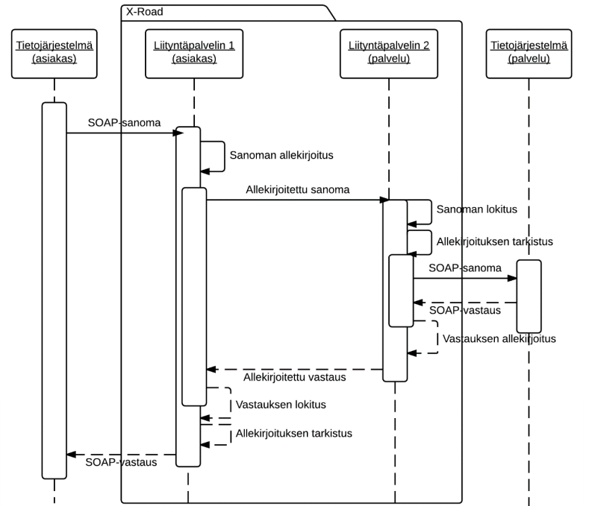
Viestinvälitys

Slide 14
Vastuualueet
VRK yhdessä CSC:n kanssa vastaa keskitetyistä palveluista ja liikenteestä liityntäpalvelinten välillä:
Osoitteiden hallinta, reititys
Käyttöoikeuksien hallinta
Salaus, aikaleimat, lokitus
Virheiden käsittely
Tarjoaa tukea asennusvaiheessa sekä ongelmatilanteissa
Liittyvä organisaatio :
Asentaa ja ylläpitää oman liityntäpalvelimensa
Vastaa siitä, että kytkettävät palvelut täyttävät määritellyt tekniset rajapintavaatimukset
Lokien säilytyksestä ja arkistoinnista asianmukaisesti lainsäädännön tai muun vaatimuksen edellyttämän määräajan
Päättää kenelle jakaa tietojaan (tietoluvat ja niihin liittyvät sopimukset)

